Slide 1
এই স্লাইডটি সম্মানিত শিক্ষকের জন্য তাই Slide টি Hide করে রাখা হয়েছে।
এই পাঠটি উপস্থাপনের জন্য স্লাইডের নিচে প্রয়োজনীয় নির্দেশনা দেয়া আছে। পাঠটি উপস্থাপনের পূর্বে নির্দেশনাবলী দেখে নিবেন এবং পাঠটি পাঠ্যবইয়ের সাথে মিলিয়ে নিবেন। এক্ষেত্রে শিক্ষক নিজস্ব কৌশল প্রয়োগ করতে পারেন। প্রেজেন্টেশনটি F5 Key চেপে শুরু করতে পারেন। তাহলে Hide Slide Show করবে না।
Notes:
এই স্লাইডটি সম্মানিত শিক্ষকের জন্য তাই Slide টি Hide করে রাখা হয়েছে।

Slide 2
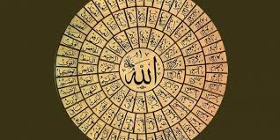
আসসালামু আলাইকুম
স্বাগতম

Slide 3
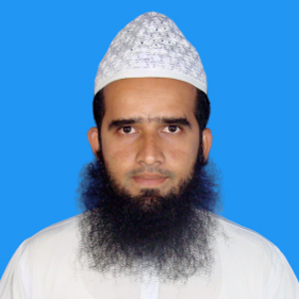
পরিচিতি
অধ্যায়ঃ প্রথম
পাঠ: 6
আবু হানিফ/Abu Hanif
সহকারী শিক্ষক (ইসলাম শিক্ষা)
সামন্তসার উচ্চ বিদ্যালয়- EIIN:১১3559
গোসাইরহাট, শরীয়তপুর ।
মোবাইল-01736766486
Email-abuhanif92sh@gmail.com

Slide 4
নিচের ছবিটি ভালোভাবে দেখ-
Notes:
পাঠ উপস্থাপনার জন্য এই ছবিটি। এক্ষেত্রে চিত্রে প্রদর্শিত নামসমূহ কার? এরূপ প্রশ্ন করে শিক্ষার্থীদের পাঠের দিকে মনোযোগ বাড়াতে পারেন।

Slide 5
আজকের পাঠ
Notes:
এই ছবিটি দেখিয়েও পাঠ ঘোষণা করতে পারেন। এক্ষেত্রে শিক্ষক মহোদয় পাঠ ঘোষণা করে তা বোর্ডে লিখে দিবেন।

Slide 6
শিখনফল
এ পাঠ শেষে শিক্ষার্থীরা-
আল আসমাউল হুসনার পরিচয় বলতে পারবে।
মানবজীবনে আল আসমাউল হুসনার প্রভাবের দিকগুলো ব্যাখ্যা করতে পারবে।
চারটি আল আসমাউল হুসনার পরিচয় জেনে বাস্তব জীবনে তার প্রভাব বিশ্লেষণ করতে পারবে।
Notes:
শিখনফল চাইলে শিক্ষার্থীদের দেখাতেও পারেন আবার নাও দেখাতে পারেন। তবে শিখনফল নিয়ে আলোচনার তেমন প্রয়োজন নেই।

Slide 7
আল-আসমাউল হুসনা
‘ইসম’ শব্দের বহুবচন,
অর্থ- নামসমূহ
‘হুসনুন’ শব্দের বহুবচন,
অর্থ- সুন্দর
আল-আসমাউল হুসনা অর্থ- সুন্দর নামসমূহ
Notes:
শিক্ষার্থীদের ‘আসমা’ শব্দের অর্থ কী? হুসনা শব্দের অর্থ কী? ইত্যাদি প্রশ্ন করা যেতে পারে।

Slide 8
আল-আসমাউল হুসনা
আল্লাহ তায়ালা সকল গুণের অধিকারী। তাঁর সকল গুণের প্রত্যেকটির পৃথক পৃথক নাম রয়েছে। এ নামগুলোকেই একত্রে আল-আসমাউল হুসনা বলা হয়।
Notes:
আল আসমাউল হুসনা কাকে বলে? তা উদাহরণ দিয়ে বুঝিয়ে দিতে পারেন।

Slide 9
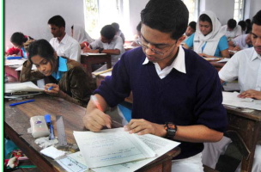
একক কাজ
স্ক্রীণে প্রদর্শিত চিত্র দেখে ২টি আল আসমাউল হুসনা বল।
Notes:
উত্তর হতে পারে-

Slide 10
আল-আসমাউল হুসনার প্রভাব
এসব গুণবাচক নাম মানবজীবনে দু’দিক থেকে প্রভাব বিস্তার করে-
প্রথমতঃ
এসব নামের দ্বারা আমরা আল্লাহ তায়ালাকে চিনতে পারি।
তাঁর ক্ষমতা ও গুণাবলির পরিচয় পাই।
Notes:
মানবজীবনে আল-আসমাউল হুসনার প্রভাব কী? তা শিক্ষার্থীদের সামনে তুলে ধরতে পারেন।

Slide 11
আল-আসমাউল হুসনার প্রভাব
দ্বিতীয়তঃ
আল্লাহ তায়ালার গুণবাচক নামসমূহ আমাদেরকে উত্তম গুণাবলি অর্জনে উৎসাহিত করে।
Notes:
মানবজীবনে আল-আসমাউল হুসনার প্রভাব কী? তা শিক্ষার্থীদের সামনে তুলে ধরতে পারেন।

Slide 12
আল্লাহ তায়ালার কতিপয় গুণবাচক নাম
আল্লাহ চিরঞ্জীব। তিনি চিরকাল ধরে আছেন, থাকবেন।
যখন কোন কিছু ছিল না, তখনও তিনি ছিলেন।
কিয়ামতে যখন সবকিছু ধবংস হয়ে যাবে। তখনও তিনি থাকবেন।
হায়্যুন অর্থ- চিরঞ্জীব,
যিনি চিরকাল ধরে জীবিত।
Notes:
আল্লাহ তায়ালার গুণবাচক নাম ‘আল্লাহু হাইয়ুন’ দ্বারা কী বুঝানো হয়? তা বুঝিয়ে দিতে পারেন।

Slide 13
আল্লাহ তায়ালার কতিপয় গুণবাচক নাম
আল্লাহ তায়ালা বলেন-
অর্থ- ‘তিনিই আল্লাহ, তিনি ব্যতীত কোন ইলাহ নেই। তিনি চিরঞ্জীব ও সর্বসত্তার ধারক। তাঁকে তন্দ্রা অথবা নিদ্রা স্পর্শ করে না।’
(সূরা আল-বাকারা, আয়াত- ২৫৫)
Notes:
আল্লাহ তায়ালার গুণবাচক নাম ‘আল্লাহু হাইয়ুন’ দ্বারা কী বুঝানো হয়? তা বুঝিয়ে দিতে পারেন।

Slide 14
আল্লাহ তায়ালার কতিপয় গুণবাচক নাম
সৃষ্টির তত্ত্বাবধান ও রক্ষণাবেক্ষণের জন্য যে সত্তা অনাদি ও অনন্তকালব্যাপী বিরাজমান, তিনিই কাইয়্যুম।
কায়্যুমুন অর্থ- চিরস্থায়ী, চিরবিরাজমান, চিরবিদ্যমান, সবকিছুর ধারকসত্তা।
Notes:
আল্লাহ তায়ালার গুণবাচক নাম ‘আল্লাহু কাইয়ুম’ দ্বারা কী বুঝানো হয়? তা বুঝিয়ে দিতে পারেন।

Slide 15
জোড়ায় কাজ
“আল্লাহ চিরস্থায়ী” এ গুণবাচক নামটি দ্বারা আল্লাহর অস্তিত্বে আমরা কীভাবে বিশ্বাস করব?
Notes:
উত্তর হতে পারে-

Slide 16
আল্লাহ তায়ালার কতিপয় গুণবাচক নাম
আল কুরআনে এসেছে-
আযিযুন অর্থ- মহাপরাক্রমশালী।
আল্লাহ তায়ালাই সকল ক্ষমতার উৎস ও মালিক।
অর্থ- ‘আল্লাহ মহাপরাক্রমশালী, দণ্ডদানকারী।’
(সূরা আল-ইমরান, আয়াত-৪)
Notes:
আল্লাহ তায়ালার গুণবাচক নাম ‘আল্লাহু আযিযুন’ দ্বারা কী বুঝানো হয়? তা বুঝিয়ে দিতে পারেন।

Slide 17
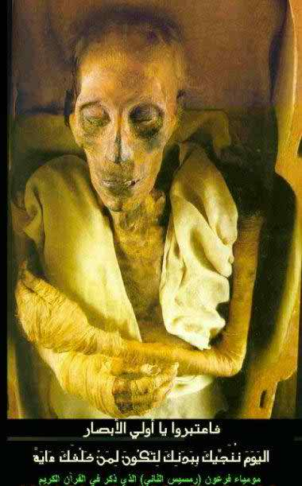
আল্লাহ তায়ালার কতিপয় গুণবাচক নাম
ফেরাউনকে পানি দ্বারা, ∙ নমরূদকে মশা দ্বারা,
আবরাহাকে ছোট ছোট পাখি দ্বারা ধ্বংস করে দিয়েছেন।
Notes:
আল্লাহ তায়ালার গুণবাচক নাম ‘আল্লাহু আযিযুন’ দ্বারা কী বুঝানো হয়? তা বুঝিয়ে দিতে পারেন।

Slide 18
আল্লাহ তায়ালার কতিপয় গুণবাচক নাম
আল্লাহ তায়ালা বলেন-
অর্থ- ‘নিশ্চয় আল্লাহ তায়ালা সবকিছু জানেন, সকল খবর রাখেন।’
(সূরা আল-হুজুরাত, আয়াত-১৩)
খাবিরুন অর্থ- সম্যক অবহিত।
আল্লাহ তায়ালা সবকিছু জানেন।
Notes:
আল্লাহ তায়ালার গুণবাচক নাম ‘আল্লাহু খাবিরুন’ দ্বারা কী বুঝানো হয়? তা বুঝিয়ে দিতে পারেন।

Slide 19
আল্লাহ তায়ালার কতিপয় গুণবাচক নাম
আসমান-জমিন ও এ বিশ্বজগতের এমন কোন জিনিস নেই যা তার জ্ঞানের বাইরে। তিনি সবকিছু জানেন।
Notes:
আল্লাহ তায়ালার গুণবাচক নাম ‘আল্লাহু খাবিরুন’ দ্বারা কী বুঝানো হয়? তা বুঝিয়ে দিতে পারেন।

Slide 20
আল্লাহ তায়ালার কতিপয় গুণবাচক নাম
আল্লাহ তায়ালা বলেন-
সাবুরুন অর্থ- মহাধৈর্যশীল।
আল্লাহ তায়ালা সবচেয়ে বড় ধৈর্যশীল। তাঁর ধৈর্যের কোন সীমা নেই।
অর্থ- ‘নিশ্চয়ই আল্লাহ ধৈর্যশীলগণের সাথে রয়েছেন।’
(সূরা আল-বাকারা, আয়াত-১৫৩)
Notes:
আল্লাহ তায়ালার গুণবাচক নাম ‘আল্লাহু সাবুরুন’ দ্বারা কী বুঝানো হয়? তা বুঝিয়ে দিতে পারেন।

Slide 21
আল্লাহ তায়ালার কতিপয় গুণবাচক নাম
ধৈর্যশীলদের আল্লাহ জান্নাত দান করবেন।
আল্লাহ তায়ালা বলেন-
অর্থ- ‘আপনি শুভ সংবাদ দিন ধৈর্যশীলগণকে।’ (সূরা আল-বাকারা, আয়াত-১৫৫)
Notes:
আল্লাহ তায়ালার গুণবাচক নাম ‘আল্লাহু সাবুরুন’ দ্বারা কী বুঝানো হয়? তা বুঝিয়ে দিতে পারেন।

Slide 22
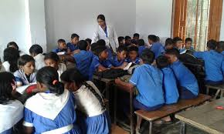
দলীয় কাজ
মানবজীবনে আল্লাহ তায়ালার গুণবাচক নামগুলোর প্রভাব বর্ণনা কর।
Notes:
উত্তর হতে পারে-

Slide 23
মূল্যায়ন
হুসনুন শব্দের অর্থ কী?
আল আসমাউল হুসনা কাকে বলে?
কাইয়ুম বলতে কী বুঝ?
আল্লাহপাক ফিরাউনকে পানি দ্বারা ধংস করে দিয়েছেন- এর মাধ্যমে আল্লাহর কোনটি প্রকাশ পেয়েছে?
Notes:
উত্তর হতে পারে-

Slide 24
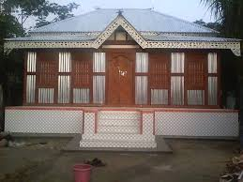
বাড়ির কাজ
আল্লাহ তায়ালার ৫টি গুণবাচক নাম অর্থসহ লিখে আনবে।
Notes:
উত্তর হতে পারে-

Slide 25
আল্লাহ হাফেজ
Notes:
উপস্থিত সবাইকে ধন্যবাদ জানিয়ে আজকের মতো পাঠ উপস্থাপন সমাপ্ত করতে পারেন।

